Slide 1
Pletysmografie:
Měření průtoku krve předloktím
Praktické cvičení z fyziologie (jarní semestr: 7. – 9. týden)

Slide 2
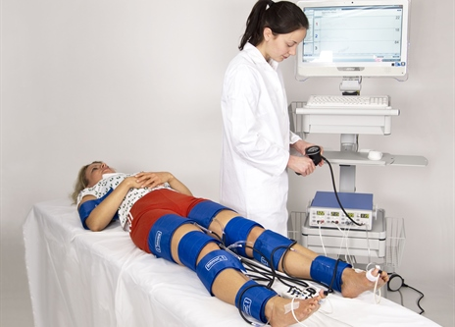
Metoda měření krevního průtoku pro naše praktická cvičení
Pletysmografie
  stanovuje změny objemu končetiny (čím větší je průtok krve končetinou, tím je rychlejší nárůst jejího objemu při uzavření odtoku)
  venózní okluzivní pletysmografie využívá dvou manžet:
  okluzivní manžetou (OM) uzavíráme (=okludujeme) odtok krve vénami
  snímací manžetou (SM) detekujeme změny objemu končetiny
Praktické využití:
  Hodnocení endotelové funkce a dysfunkce (ve výzkumu tzv. metoda FMD = flow-mediated dilation of brachial artery, odráží zejména funkci endotelové NO-syntázy)
  Hodnocení závažnosti ischemické choroby dolních končetin (více rozšířené využití v USA, zejména pak experimentálně nebo v podobě segmentálního měření krevního tlaku, který udává informaci o pozici okluzivní léze – viz obrázek)
https://www.perimed-instruments.com/upl/images/377677_464_333_2_0_thumb/segmental-pressures-perimed.jpg

Slide 3
Regulace cévního tonu
Funkční stav cévy se odvíjí od množství různých vazoaktivních působků působících jak vazodilatačně (např. NO, adenosin, histamin, nízké pH…) tak vazokonstrikčně (angiotensin II, noradrenalin přes α-receptory, vazopresin, serotonin, kofein…) = výsledný funkční stav je dán jejich poměrem
Nervová regulace
  cévy jsou inervovány sympatickým nervovým systémem, který:
  přes α-receptory vyvolává vazokonstrikci
  přes β-receptory vyvolává vazodilataci (koronární řečiště, svalové arterie, plicní řečiště)
Myogenní autoregulace
  zvýšené napětí cévní stěny vede k vazokonstrikci (obrana před přílišným rozepnutím působením vysokého cévního tlaku, ochrana tkáně před vysokým krevním tlakem)
  podkladem jsou stretch-receptory (receptory citlivé na protažení), které jsou spojeny s iontovými kanály (Na+, Ca2+) = vtok iontů do buňky vede k depolarizaci a kontrakci
Metabolická autoregulace
  při nedostatečném prokrvení (ischemii) dochází ke vzniku řady různých zplodin metabolismu (laktát, adenosin, ADP, AMP, snižuje se pH), které společně vedou k vazodilataci („cílem je odplavení zplodin metabolismu a zvýšení průtoku“) Dochází k tzv. reaktivní hyperémii.
  Metabolická regulace je úzce spojena s funkční hyperémií, ke které dochází při fyzické zátěži (vlivem zátěže dochází ke střídání kontrakce a relaxace svalů a tím i ke změnám průtoku cévami; v době relaxace dochází
  ke zvýšení průtoku = hyperémii, která následně po zátěži přetrvává)

Slide 4
Průtok krve kosterním svalem
V klidu dominuje nervová regulace cév – sympatická α-adrenergní vlákna udržují stálý tonus cév
Během svalové práce je průtok krve zajištěn dominantně metabolickou autoregulací
ẞ2 receptory v arteriolách – navázání adrenalinu → vazodilatace. Tato regulace je užitečná především v iniciální fázi zátěže
V pracujícím svalu může průtok krve vzrůst více jak 20x
Izometrická kontrakce svalu může až zastavit tok krve svalem
Rytmické kontrakce vedou k uzavření cév během stahu a naplnění cév během relaxace. Pomáhají tak pumpování krve v tkáni dopředným směrem
průtok krve svalem
čas

Slide 5
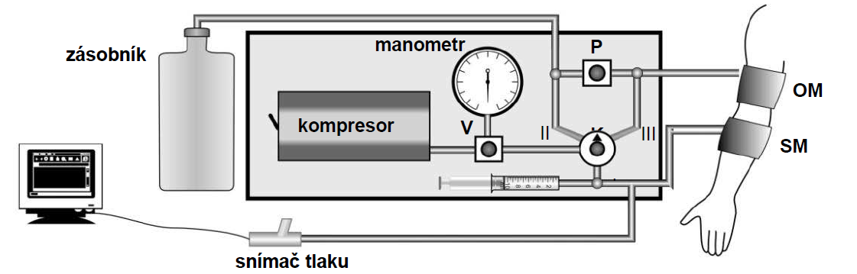
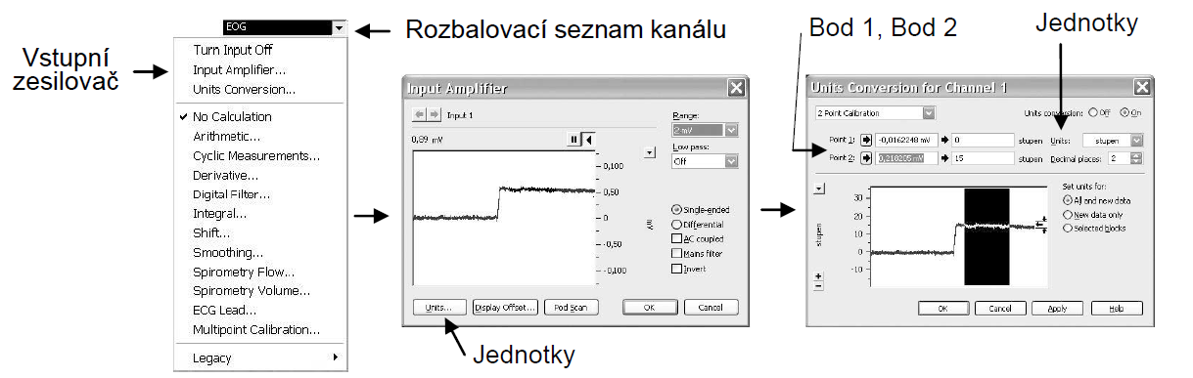
Uspořádání experimentu ve cvičení
KALIBRACE (!)

Slide 6
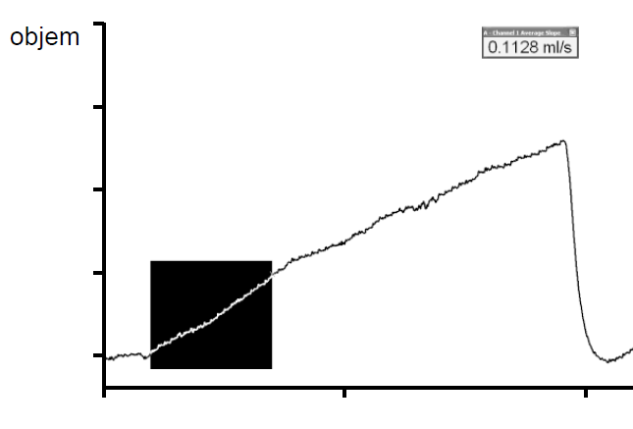
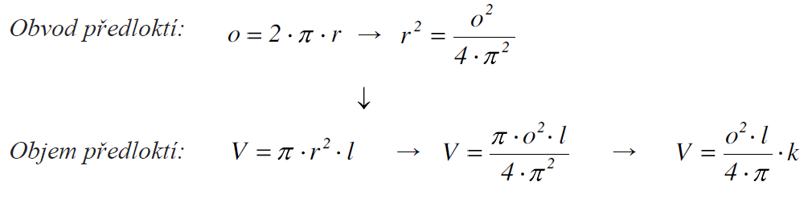
Výsledky
1) Průtok krve vyšetřovanou končetinou v klidu:
2) Výpočet objemu paže
3) Přepočítat výsledky na ml/min/100ml tkáně
Do bloku označit vzestupnou část křivky → počítač dopočítá průtok v ml/s
4) Srovnat s fyziologickou hodnotou
Klidový průtok krve 2-4 ml/min/100 ml tkáně
ZOPAKOVAT 3X

Slide 7
Výsledky
Průtok krve vyšetřované končetiny během zátěže druhé končetiny
  zahajte cvičení nevyšetřovanou končetinou, cvičte po dobu 2-3 minut a během cvičení zaznamenávejte hodnoty průtoku ve vyšetřované končetině
Pracovní (funkční) hyperémie: zvýšení prokrvení způsobené zátěží
  po ukončení cvičení vyšetřovanou končetinou změřte opakovaně průtok krve touto končetinou
Reaktivní hyperémie: zvýšení prokrvení způsobené ischemií
  vyvolejte ischemii vyšetřované končetiny dle daného postupu, po jejím ukončení změřte opakovaně průtok krve touto končetinou
sestrojte grafy zachycují průtok krve vyšetřovanou končetinou v jednotlivých situacích
vypočítejte, kolikrát se průtok krve vyšetřovanou končetinou zvýšil oproti klidovému průtoku a srovnejte s fyziologickými hodnotami:
  Funkční hyperémie: zvýšení 10-20x, delší čas návratu ke klidovým hodnotám
  Reaktivní hyperémie: zvýšení 10x, kratší čas návratu ke klidovým hodnotám (důkaz toho, že podkladem tohoto typu hyperémie jsou metabolity, které se zároveň se zvýšením průtoku velmi rychle zase odplaví a tím se průtok vrátí
  do klidového stavu)

Slide 8
Endoteliální funkce a dysfunkce
Funkce endotelu:
  bariérová funkce (součást hematoencefalické bariéry, glomerulární filtrační membrány, podíl na tvorbě tkáňového moku apod.)
  srážení krve (subendotelový kolagen, tkáňový faktor, tPA…)
  zánětlivá reakce (selektiny, VCAM, ICAM…)
  endokrinní funkce (tvorba NO, tvorba angiotensin-konvertujicího enzymu…)
Endotelová dysfunkce
  vzhledem k mnohočetným endoteliálním funkcím je endoteliální dysfunkce komplexní patologický jev charakterizovaný zejména:
    narušením poměru mezi vazodilatací a vazokonstrikcí (připisováno zejména narušení produkce vazodilatačně působícího oxidu dusnatého - NO)
    narušením „nesmáčivosti“ endotelu, tzv. protrombogenní stav (vyšší riziko vzniku krevní sraženiny a následného zánětu cévní stěny)
    přechodem z klidového (quiescent) stádia do proliferativního stádia (porušený endotel začíná vytvářet různé růstové faktory, které vedou k jeho proliferaci, ale též k proliferaci hladkosvalových buněk médie cévní stěny, čímž dochází k přestavbě cév a jejich dysfunkci)
  endotelová dysfunkce představuje iniciální stadium aterosklerózy, která ve svém konečném důsledku vede k ischemické chorobě srdeční (včetně infarktu myokardu), ischemické chorobě dolních končetin (včetně syndromu diabetické nohy, či nutnosti amputace končetiny), či k cévnímu onemocnění mozku (včetně mrtvice)
ENDOTELIÁLNÍ DYSFUNKCE
ROZVINUTÝ ATEROSKLEROTICKÝ PLÁT
(+ ISCHEMIE = NEDOKRVENÍ ZA NÍM)

Slide 9
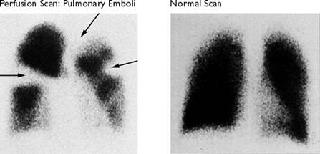
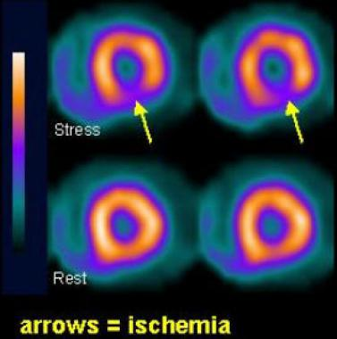
Další metody měření krevního průtoku
Radioizotopová metoda
  do těla pacienta je vpravena radioaktivní látka (= radiofarmakum) s krátkým poločasem rozpadu (= rychle se z těla eliminuje = malá zátěž pacienta)
  čím větší je průtok krve daným orgánem, tím více radiofarmaka je v této tkáni vychytáno a tím více radioaktivního záření (uvolněného rozpadem daného radiofarmaka) je zachyceno na detektoru
Praktické využití:
  Scintigrafie plic
    využívá se v diagnostice plicní embolizace (= situace, kdy embolus (vmetek) ucpe část plicního řečiště a touto oblastí neprotéká krev (krevní průtok je nulový))
  Scintigrafie myokardu
    využívá se v diagnostice ischemické choroby srdeční při nejasném nálezu na EKG
    aplikované radiofarmakum se rozvrství v srdci a místa s nízkou koncentrací radiofarmaka odpovídají místům špatně prokrveným („hibernující myokard“, ischemická místa za zúžením tepny) nebo místům po již proběhlém infarktu myokardu (jizva tvořená vazivem je méně prokrvená než okolní pracovní myokard)
Zdravá plíce Šipky = defekt průtoku = embolie
Zdravé srdce Šipka = defekt průtoku = ischemie
Obrázek 1: http://web.carteret.edu/keoughp/LFreshwater/CPAP/V-Q%20Relationships/VQClassNotes_files/image006.jpg
Obrázek 2: http://img.medscapestatic.com/pi/meds/ckb/39/26839tn.jpg

Slide 10
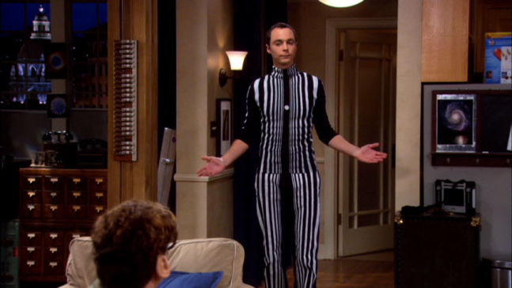
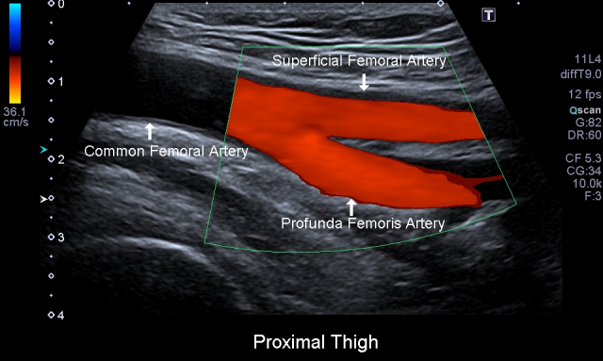
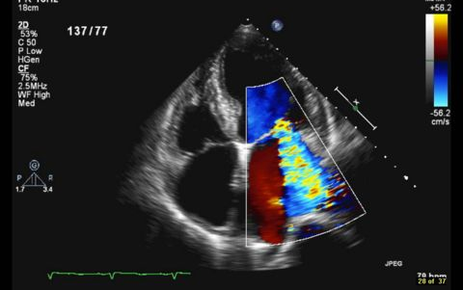
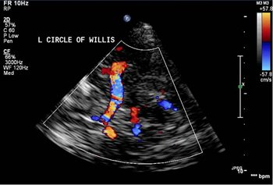
Další metody měření krevního průtoku
Dopplerovské měření
  vychází z Dopplerova jevu (změna frekvence a vlnové délky vysílaného a přijímaného signálu při vzájemném pohybu vysílače a přijímače)
Praktické využití:
  UZ žil a tepen končetin (posouzení trombózy, míry ischémie, toků v končetinách)
  echokardiografie (posouzení toků přes chlopně, chlopenní vady…)
  transkraniální doppler (posouzení rychlosti toků v mozkových tepnách)
Obrázek tepen DKK: http://pacificvascular.com/wp-content/uploads/2014/02/PAEvaluations2.png
Obrázek echokardioagrafie: https://web.stanford.edu/group/ccm_echocardio/wikiupload/thumb/f/f9/A4C_MR_moderate.jpg/480px-A4C_MR_moderate.jpg
Obrázek TCD: http://www.swedish.org/~/media/Images/Swedish/I/Image3CircleofWillis.JPG

